Slide 1

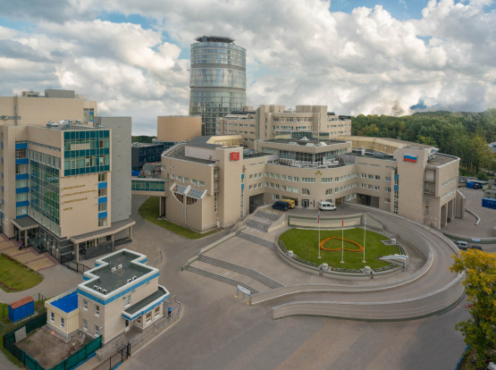
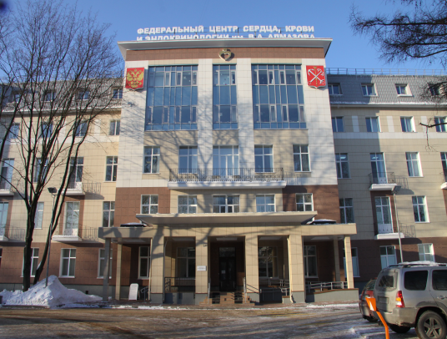
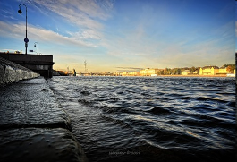
Как написать и опубликовать статью в международном журнале
Конради А.О.
ФГБУ ФМИЦ им. В.А.Алмазова
Москва 03.04.2014

Slide 2
Зачем публиковать статьи?
Рассказать научному сообществу о ваших результатах
Дать возможность другим следовать вашим путем
Найти коллабораторов
Сделать карьеру
Получить гранты
Не потерять работу и защитить диссертацию

Slide 3
Структура научной статьи
Abstract
Introduc
tion
Methods
Results
Discussion
Acknowledgments and references

Slide 4
IMRAD -format
Introduction
Methods
Results
Acknowledgements and Discussion

Slide 5
Вопросы Братфорда Хилла
Why did you do it?
What did you do?
What did you find?
What does it mean?
Introduction
Methods
Results
Discussion

Slide 6
Публикационный цикл
Идея
Выбор журнала
Draft
references
Критика
рецензирование
Новый
Draft
Подача
Финальная версия
Критика

Slide 7
Типы научных медицинских журналов
Общего плана BMJ, Lancet, JAMA, NEJM
Специальные – Andrology,
Посвященные конкретному заболеванию Diabetology, Hypertension
Посвященные органу или параметру Heart, Blood pressure
Посвященные методике Blood pressure monitoring
Основанные на одном организме Helicobacter
Публикующие только обзоры, лекции, клинические случаи

Slide 8
Какой должна быть идеальная статья?
Научная идея и данные должны быть новыми
Идея и выводы должны быть понятны
Статья должна легко читаться и не содержать лишних сведений
Правило золотой середины (не длинно – не коротко, источников – не много – не мало, таблиц и рисунков примерно пополам и т.д.)

Slide 9
Как рассчитывается импакт-фактор (два года)
Все цитаты 2013 года на статьи, опубликованные в 2011 и 2012 году
число публикаций 2011 и 2012 года

Slide 10
Правила хорошего научного стиля
Поддерживайте интерес, информируйте, убеждайте
Пишите понятно для целевой аудитории
Пишите коротко и ясно
  Избегайте излишеств
  Не отклоняйтесь в сторону от сути
  Не объясняется слишком долго и избегайте излишних уточнений
  Избегайте всяких повторов
Избегайте помпезности

Slide 11
Что самое главное в статье?
Ясность изложения фактов и очевидность их новизны для науки
«Если дерево падает в лесу, а этого никто не слышит, производит ли оно звук?»
Правильный ответ – нет
Нет слушателя – нет звука
Не восприятия читателя – нет статьи

Slide 12
Почему публикуются статьи?
Важность проблемы
Авторитет авторов
Большое количество больных
Необычный метод лечения или результаты
Спекулятивность проблемы (популизм)
Финансовая заинтересованность
Личные контакты

